Slide 1
XML

Slide 2
第4章 XML
XML
  可扩展标记语言（EXtensible Markup Language）
  XML 是一种标记语言，很类似 HTML
  XML 的设计宗旨是传输数据，而非显示数据
  XML 标签没有被预定义，需要自行定义标签。
  XML 被设计为具有自我描述性。
  XML 是 W3C 的推荐标准

Slide 3
第4章 XML
XML 与 HTML 的主要差异
  XML 不是 HTML 的替代。
  XML 和 HTML 为不同的目的而设计。
  XML 被设计为传输和存储数据，其焦点是数据的内容。
  HTML 被设计用来显示数据，其焦点是数据的外观。
  HTML 旨在显示信息，而 XML 旨在传输信息。
SGML
XML
HTML

Slide 4
第4章 XML
XML中的标签
  XML 允许创作者定义自己的标签和自己的文档结构
  XML 没有预定义的标签
XML具有高度结构化的数据格式、便于存储和扩展、与平台无关、方便网络传输的特点，常用于简化数据的存储和共享
  XML 把数据从 HTML 分离
  XML 简化数据共享
  XML 简化数据传输
  XML 简化平台的变更
  XML 使您的数据更有用
  XML 用于创建新的 Internet 语言

Slide 5
第4章 XML
一个 XML 文档实例
  查看一个简单的 XML 文件：note.xml
<?xml version="1.0" encoding="ISO-8859-1"?>
<note>
<to>George</to>
<from>John</from> <heading>Reminder</heading>
<body>Don't forget the meeting!</body>
</note>

Slide 6
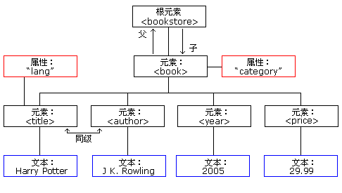
第4章 XML
XML文档形成一种“树”结构，从“根”部开始，扩展到“枝叶”
  XML 文档必须包含根元素。该元素是所有其他元素的父元素
  实例

Slide 7
第4章 XML
XML 语法规则
  所有 XML 元素都须有关闭标签
  XML 标签对大小写敏感
  XML 必须正确地嵌套
  XML 文档必须有根元素
  XML 的属性值须加引号

Slide 8
第4章 XML
XML具有很好的扩展性
<note>
<to>George</to>
<from>John</from>
<body>Don't forget the meeting!</body>
</note>
MESSAGE
To: George
From: John
Don't forget the meeting!
程序无需修改
<note>
<to>George</to>
<from>John</from>
<heading>Reminder</heading>
<body>Don't forget the meeting!</body>
</note>
MESSAGE
To: George
From: John
Don't forget the meeting!

Slide 9
第4章 XML
XML 属性
  提供关于元素的额外信息
  <file type="gif">computer.gif</file>
  XML 元素 vs. 属性
<person sex="female">
<firstname>Anna</firstname>
<lastname>Smith</lastname>
</person>
<person>
<sex>female</sex>
<firstname>Anna</firstname>
<lastname>Smith</lastname>
</person>

Slide 10
第4章 XML
XML语法元素
  声明 Declaration
  元素与属性 Element & Attribute
  注释 Comment
  处理指令 Processing
  未解析字符 CDATA
  样式声明 CSS
  规则声明 DTD

Slide 11
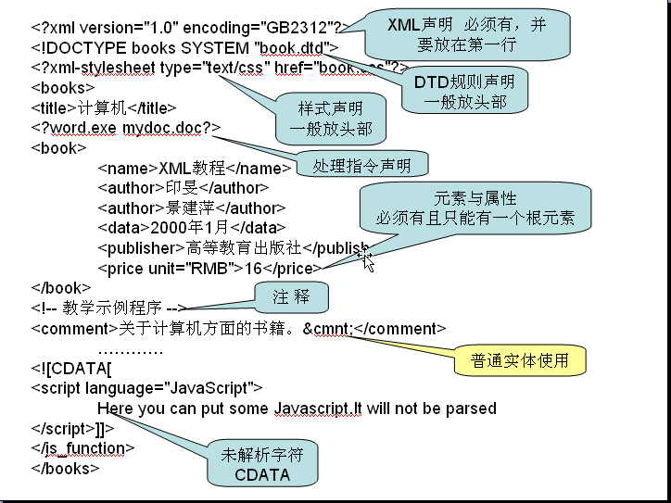
第4章 XML
XML文档示例

Slide 12
第4章 XML
XML文档示例
<?xml version="1.0" encoding="gb2312" ?>
<Experiments>
<ccp_experiment>
<name>常用集成门电路实验</name>
<file>common.lab</file>
</ccp_experiment>
<ccp_experiment>
<name>算术逻辑运算实验</name>
<file>ArithmeticLogicUnit.lab</file>
</ccp_experiment>
<ccp_experiment>
<name>模型机实验</name>
<file>modelcomputer.lab</file>
</ccp_experiment>
</Experiments>

Slide 13
第4章 XML
XML与CSS
<?xml-stylesheet type="text/css" href="xmle_cd_catalog.css"?>
Experiments
{
background-color:#0C6;
width: 100%;
width:800px;
}
name
{
color:#30F;
}
file
{
margin-bottom: 30px;
margin-left: 40px;
}

Slide 14
第4章 XML
XML DTD
  Document Type Define 文档类型定义
  定义合法的XML文档构建模块，对XML的元素、属性定义约束规则
  基本标记：
    ELEMENT 元素定义
      <!ELEMENT Elename ContentModel>
    ATTLIST 属性定义
    NOTATION 表示法定义
    ENTITY 实体定义
    INCLUDE 包含条件
    IGNORE 排除条件

Slide 15
第4章 XML
XML DTD 文件（note.dtd）
<!ELEMENT note (to, from, heading, body)>
<!ELEMENT to (#PCDATA)>
<!ELEMENT from (#PCDATA)>
<!ELEMENT heading (#PCDATA)>
<!ELEMENT body (#PCDATA)>

Slide 16
第4章 XML
XML Schema
  W3C支持
  XML 的 DTD 代替者
  作用：定义 XML 文档的合法构建模块

Slide 17
第4章 XML
XML Schema文件（note.xsd）
Schema的名称空间
Schema的根元素要
<?xml version="1.0"?>
<xs:schema xmlns:xs="http://www.w3.org/2001/XMLSchema" targetNamespace="http://www.w3school.com.cn" xmlns="http://www.w3school.com.cn" elementFormDefault="qualified">
<xs:element name="note">
<xs:complexType>
<xs:sequence>
<xs:element name="to" type="xs:string"/>
<xs:element name="from" type="xs:string"/>
<xs:element name="heading" type="xs:string"/>
<xs:element name="body" type="xs:string"/>
</xs:sequence>
</xs:complexType>
</xs:element>
</xs:schema>
元素属性等的默认设置
元素的名称

Slide 18
第4章 XML
XML Schema
  定义可出现在文档中的元素
  定义可出现在文档中的属性
  定义哪个元素是子元素
  定义子元素的次序
  定义子元素的数目
  定义元素是否为空，或者是否可包含文本
  定义元素和属性的数据类型
  定义元素和属性的默认值以及固定值

Slide 19
第4章 XML
XSL
  XML Stylesheet Language 可扩展样式语言
  XSLT (XSL Transformation) 转化格式语言
    把一份XML文件从某个结构转换成另一种结构的SGML语言，或者说将一份文件的树形图转换成另一份文件的树形图，比如：将XML文档转化为HTML文档
  XSL-FO(Formatting Object Specification)格式化对象规格
    定义一系列XSL格式化对象、属性，并通过使用这些对象和属性来显示XML文档的内容。基于XSL-FO的应用还比较少，应用软件的支持力度也不够。通常XSL仅指XSLT。
  XSLT是XML的应用，根标记<stylesheet>

Slide 20
第4章 XML
XHTML
  可扩展超文本标签语言
  EXtensible HyperText Markup Language
  HTML 和 XML优势结合体

Slide 21
第4章 XML
更多的 XHTML 语法规则
  属性名称必须小写
  属性值必须加引号
  属性不能简写
  用 Id 属性代替 name 属性
  XHTML DTD 定义了强制使用的 HTML 元素
<table width="100%">
<input checked="checked" />
<img src="picture.gif" id="picture1" />

Slide 22
第4章 XML
XML JavaScript
  XMLHttpRequest 对象
    用于在后台与服务器交换数据。
    在不重新加载页面的情况下更新网页
    在页面已加载后从服务器请求数据
    在页面已加载后从服务器接收数据
    在后台向服务器发送数据

Slide 23
第4章 XML
XML 解析器
  把 XML 文档转换为 XML DOM 对象 - 可通过 JavaScript 操作的对象。
  解析 XML 文档
if (window.XMLHttpRequest)
{// code for IE7+, Firefox, Chrome, Opera, Safari
xmlhttp=new XMLHttpRequest();
}
else
{// code for IE6, IE5
xmlhttp=new ActiveXObject("Microsoft.XMLHTTP");
}
xmlhttp.open("GET","books.xml",false);
xmlhttp.send();
xmlDoc=xmlhttp.responseXML;

Slide 24
第4章 XML
XML DOM
  DOM（Document Object Model 文档对象模型）定义了访问和操作文档的标准方法.
  XML DOM（XML Document Object Model）定义了访问和操作 XML 文档的标准方法。
  XML DOM 把 XML 文档作为树结构来查看。
  所有元素可以通过 DOM 树来访问。可以修改或删除它们的内容，并创建新的元素。元素，它们的文本，以及它们的属性，都被认为是节点。
getElementsByTagName("to")[0].childNodes[0].nodeValue

Slide 25
第4章 XML
XML DOM
  获取元素的值
  获取属性的值
  改变元素的值
  创建新的属性
    setAttribute()
  创建元素
    createElement() 、createTextNode() 、appendChild()
txt=xmlDoc.getElementsByTagName("title")[0].childNodes[0].nodeValue;
txt=xmlDoc.getElementsByTagName("title")[0].getAttribute("lang");
x=xmlDoc.getElementsByTagName("title")[0].childNodes[0];
x.nodeValue="Easy Cooking";

Slide 26
实例: XML 新闻
<?xml version="1.0" encoding="ISO-8859-1"?>
< nitf>
< head>
< title>Colombia Earthquake</title>
< /head>
< body>
< headline>
<hl1>143 Dead in Colombia Earthquake</hl1>
< /headline>
< byline>
<bytag>By Jared Kotler, Associated Press Writer</bytag>
< /byline>
< dateline>
<location>Bogota, Colombia</location>
<date>Monday January 25 1999 7:28 ET</date>
< /dateline>
< /body>
< /nitf>

Slide 27
实例：XML 气象服务
  XML 国家气象服务案例，来自 NOAA（National Oceanic and Atmospheric Administration）

Slide 28
XML总结
  XML 可用于交换、共享和存储数据。
  XML 文档形成 树状结构，在"根"和"叶子"的分支机构开始的
  XML 有非常简单的 语法规则。带有正确语法的 XML 是"形式良好"的。有效的 XML 是针对 DTD 进行验证的。
  XSLT 用于把 XML 转换为其他格式，比如 HTML。
  所有现代的浏览器有一个内建的 XML 解析器，可读取和操作 XML。
  DOM（Document Object Model）定义了一个访问 XML 的标准方式。
  XMLHttpRequest 对象提供了一个网页加载后与服务器进行通信的方式。
  XML 命名空间提供了一种避免元素命名冲突的方法。
  CDATA 区域内的文本会被解析器忽略。

